Slide 2
重新打造一个 开源容器管理面板
肖德时 @数人云

Slide 3
议题
容器管理面板是什么
Crane设计过程
便捷的实施落地
路线图
总结

Slide 4
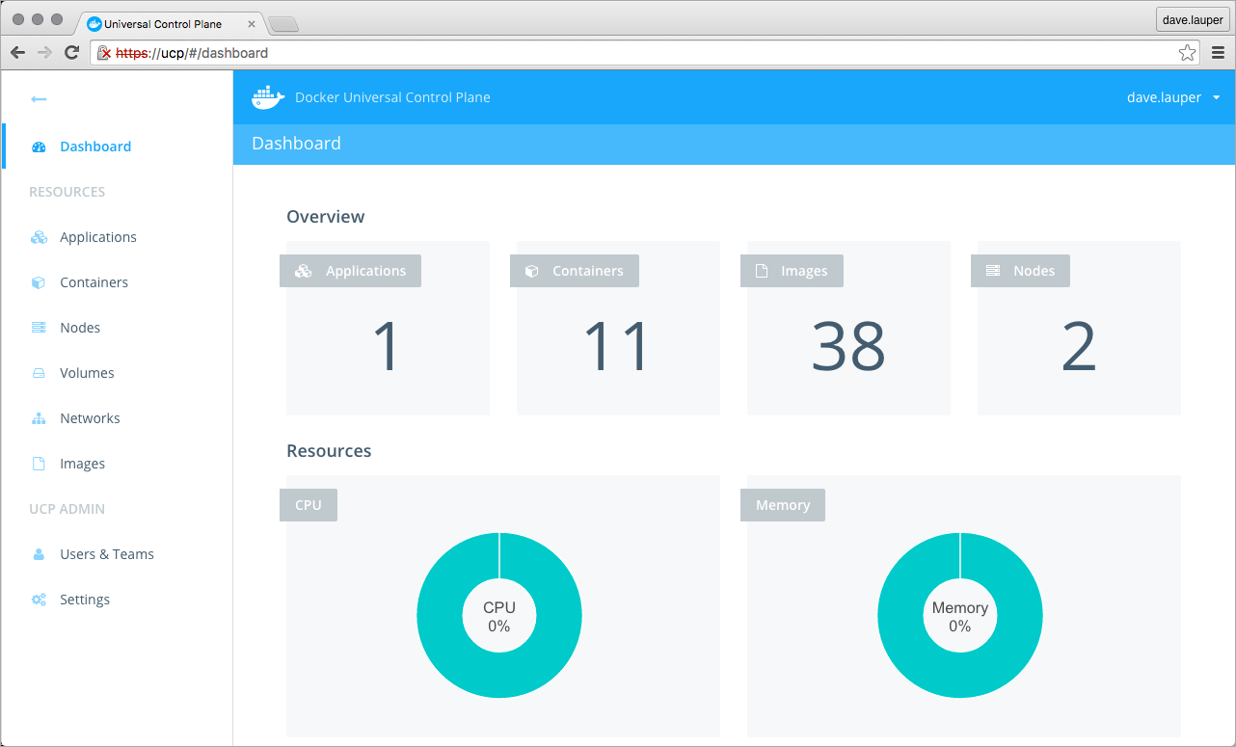
容器管理面板是什么
Docker Universal Control Plane (UCP) is the enterprise-grade cluster management solution from Docker.

Slide 5
Docker生态现状
Docker并没有达到企业级
DevOps需求迫切，催促企业IT基础设施的变革
企业级集群管理并没有标准化

Slide 6
Crane设计过程-定义功能集
应用编排
日志/监控
网络管理
插件-权限管理－用户管理
插件-镜像管理
插件-应用目录
插件-Webssh
插件-配置分发/配置中心
主机管理
单机存储管理
cli
系统信息

Slide 7
Crane设计过程-应用编排
Rolling update
资源配额
应用隔离(ACL)
扩缩 -> 收缩时的 timeout 策略
Webssh
批处理应用的编排(V2.0 or V3.0)
实时log
实时stats
Task 历史跟踪(V2.0)

Slide 8
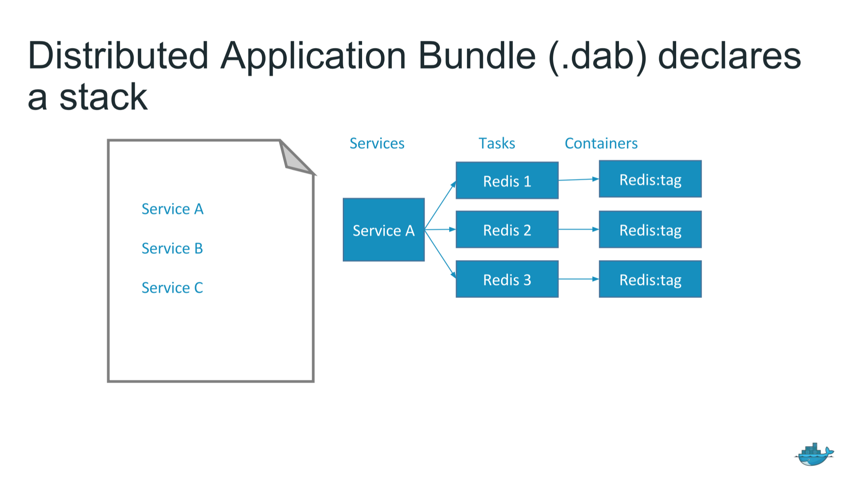
Crane设计过程-应用编排

Slide 9
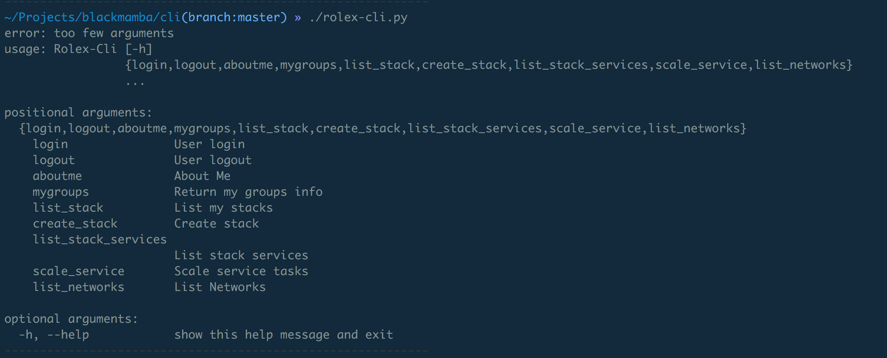
Crane设计过程- Cli

Slide 10
便捷的实施落地
插件化: 加强核心功能的版本控制，处理定制开发与产品主线的mis-match . 核心功能顺势而为
组件少
docker >=1.12
mysql/对接用户LDAP
Rolex（自研后台）可横向扩展
BlackMamba（前端）可横向扩展
Cli 客户端－>便捷操作
谨慎引入第三方组件
更多的resource扎根 docker 底层

Slide 11
路线图
V1.0: 集百家之长 - >
V2.0: 审计，event stream, 基于 V1.0 的功能完善, 查缺补漏,主机标签
V3.0: 日志存储（插件化）
V4.0: 分布式存储插件化
长远：国内产品同质化严重，我们该怎么办

Slide 12

总结
3 个 Go 核心开发 * 90% 时间 投入
2 个前端开发 * 90%时间 投入
从 2016.7.7 第一次代码提交至今，2个月周期发布V1.0
可以扫码关注此开源项目Crane

Slide 13
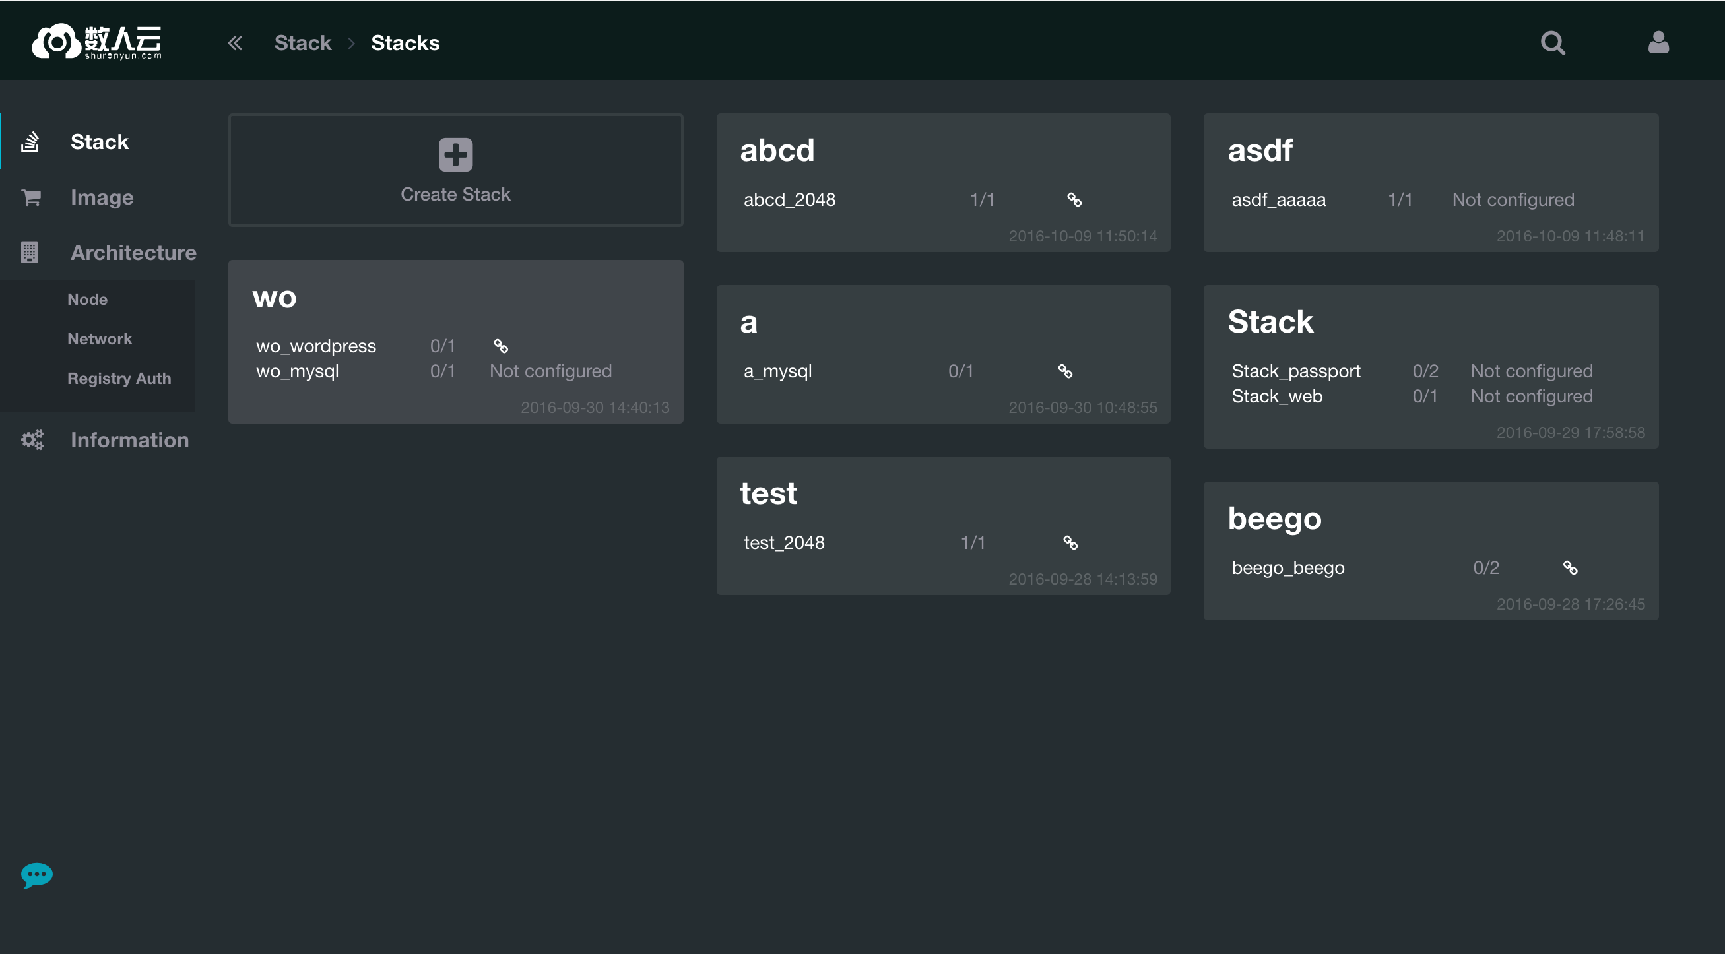
DEMO
http://crane.shurenyun.com/

Slide 14
谢谢

